Slide 1
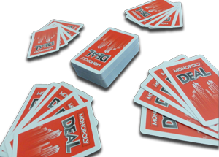
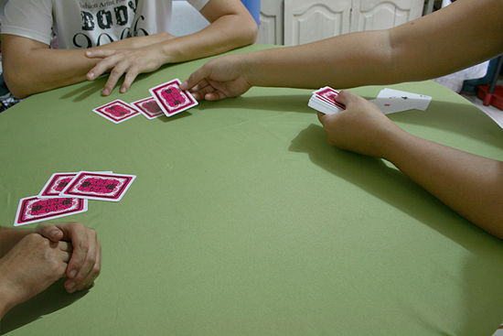
po
La ludantoj havas po kvin kartoj.
= Ĉiu ludanto havas kvin kartojn.
Ŝi donas al la ludantoj po tri kartoj.

Slide 2
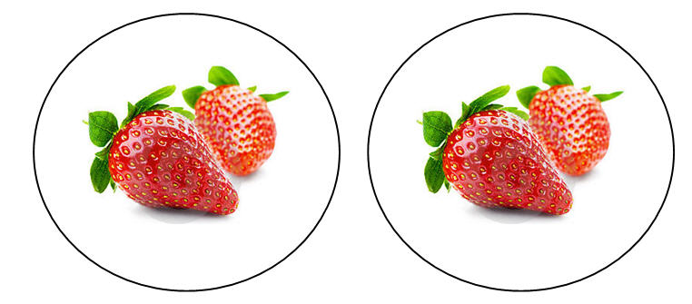
po
La infanoj ricevas po du fragoj.

Slide 3
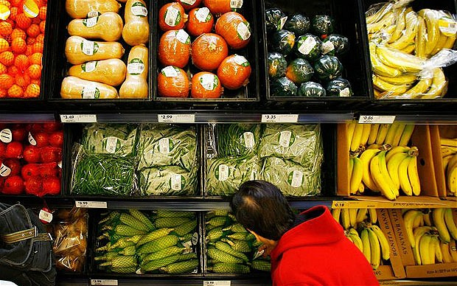
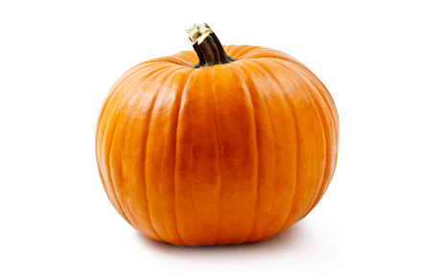
po
Kukurboj kostas po 2,99
(ĉiu kukurbo kostas 2,99).

Slide 4
po
La infanoj ricevas …… …… fragoj.
La infanoj ricevas po du fragoj.

Slide 5
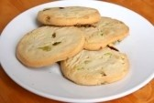
biskvitoj
La infanoj ricevis …… …… ……
La infanoj ricevis po kvar biskvitoj.

Slide 6
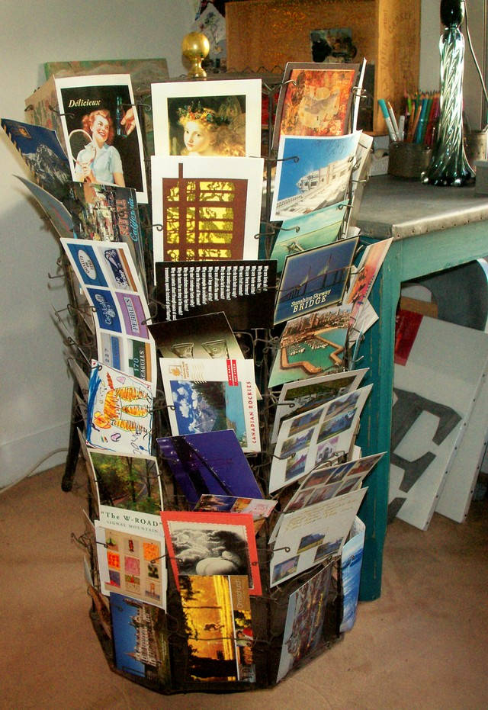
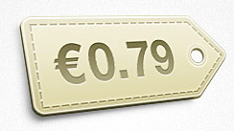
Kiom kostas la poŝtkartoj?
Ili kostas…
po 79 cendoj.

Slide 7
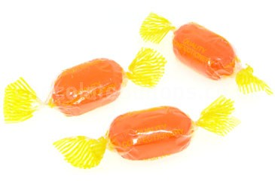
Reskribu la frazojn kun po
Ekzemple:
Ĉiu infano ricevis tri bombonojn.
Solvo: La infanoj ricevis po tri bombonoj.
Ĉiu gasto trinkis unu glason da vino.
La gastoj trinkis po unu glaso da vino.
2. Ĉiu oranĝo kostas 1 eŭron.
La oranĝoj kostas po 1 eŭro.

Slide 8
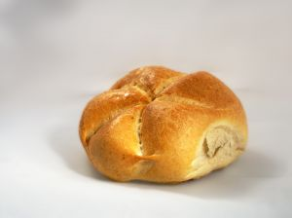
3. La kelnero donis al ĉiu
gasto unu bulkon.
La kelnero donis al la gastoj po unu bulko.
4. Mi donis al ĉiu el la du infanoj duonon de la ĉokolado.
Mi donis al la du infanoj po duono de la ĉokolado.
5. Purigisto gajnas 10 eŭrojn por ĉiu horo.
Purigisto gajnas po 10 eŭroj hore.

Slide 9
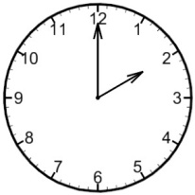
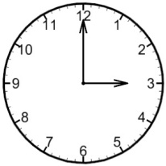
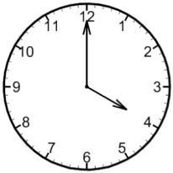
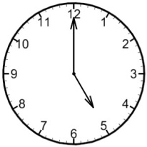

-ad-
Li legadas.

Slide 10
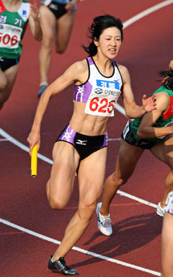
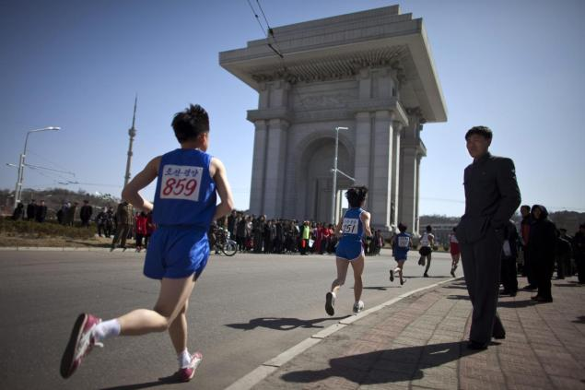
-ad-
Ŝi kuras.
Ili kuradas.

Slide 11
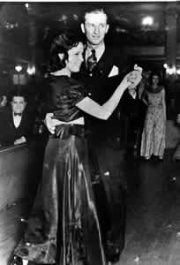
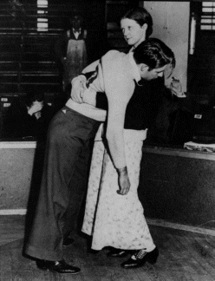
-ad-
Ili dancas.
Ili dancadas.

Slide 12
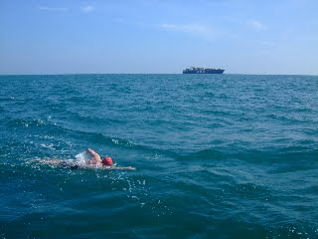
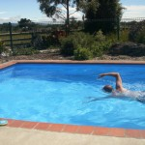
-ad-
Li naĝas.
Li naĝadas.

Slide 13
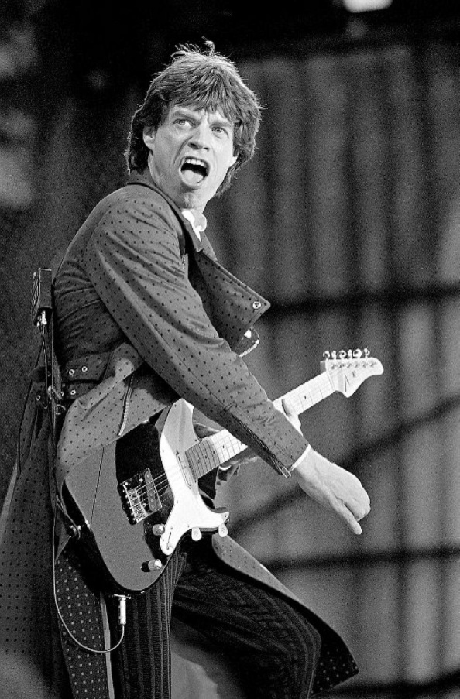
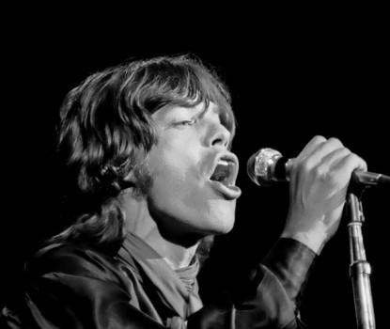
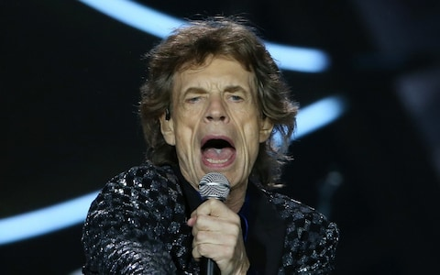
Li kant……
1990
1970
2020

Slide 14
-ad-
Mi ŝatas vojaĝi. Mi ŝatas vojaĝadon.
Mi ĝuas naĝi. Mi ĝuas naĝadon.
Lia kantado agacis ĉies orelojn.
Ĉiuj admiris ŝian dancadon.
Lia aktorado estis mallerta.
Kie okazas la agado de la teatraĵo?
La Esperanto-movado.
… ago havas tri partojn: ĝi konsistas el agado, farado kaj plenumado. (el Hamleto)

